Slide 1
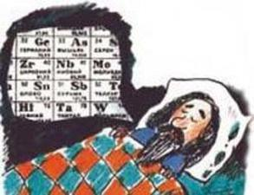
Жизненный Путь Дмитрия Ивановича Менделеева
Выполнила ученица 10-А класса
Рипка Елизавета

Slide 2
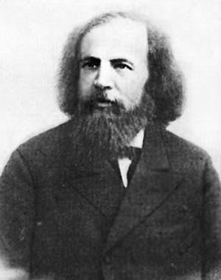
Дмитрий Иванович Менделеев родился 8 февраля 1834 года в Тобольске, в семье директора гимназии Ивана Павловича Менделеева и был последним, семнадцатым ребёнком.
Д. И. Менделеев - автор более чем 500 научных трудов по химии, физике, метрологии, воздухоплаванию, экономике, народному просвещению, народонаселению и др.

Slide 3
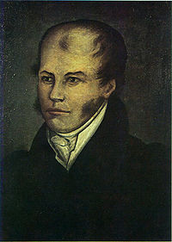
Иван Павлович Менделеев — отец Д. И. Менделеева, окончив в 1804 году духовное училище, поступил на филологическое отделение в Санкт-Петербурге Главного педагогического института. Окончив его в числе лучших студентов в 1807 году, Иван Павлович был определён «учителем философии, изящных искусств и политической экономии» в Тобольск

Slide 4
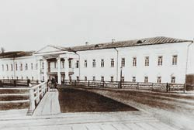
В дальнейшем Иван Павлович получил место директора Тобольской классической гимназии. Его незаурядные свойства ума, высокая культура и творческое начало определяли педагогические принципы, которыми он руководствовался в преподавании своих предметов.

Slide 5
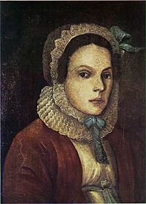
Мария Дмитриевна Менделеева, мать Д. И. Менделеева происходила из старинного рода сибирских купцов и промышленников. Эта умная и энергичная женщина сыграла особую роль в жизни семьи. Из-за стеснённого материального положения Менделеевы переехали в село Аремзянское, где находилась небольшая стекольная фабрика брата Марии Дмитриевны Василия Дмитриевича Корнильева. М. Д. Менделеева получила право на управление фабрикой. Дмитрий Иванович вспоминал: «Там, на стекольном заводе, управляемом моей матушкой, получились первые мои впечатления от природы, от людей, от промышленных дел». Заметив особые способности младшего сына, она навсегда покинула родную Сибирь, чтобы дать Дмитрию возможность получить высшее образование.

Slide 6
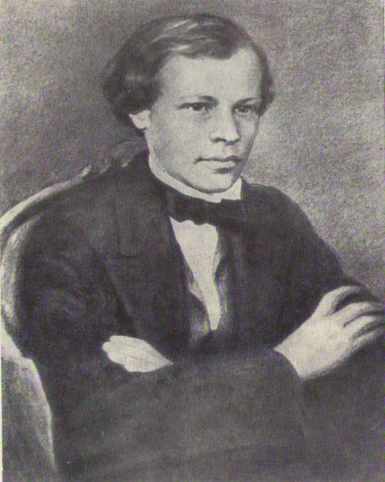
Дмитрий Иванович Менделеев, 1885 год

Slide 7
Педагогический институт
Окончив в 1949 году гимназию, Менделеев поступает в 1851 году в Главный Педагогический институт в Петербурге , где учился его отец.
Здесь Менделеев по-настоящему почувствовал вкус к учебе, и вскоре стал одним из первых.

Slide 8
Педагогический институт
Здесь он встретил выдающихся учителей, умевших заронить в души своих слушателей глубокий интерес к науке.
В числе их были лучшие научные силы того времени, академики и профессора Петербургского университета: М. В. Остроградский (математика), Э. Х. Ленц (физика), А. А. Воскресенский (химия), М. С. Куторга (минералогия), Ф. Ф. Брандт (зоология

Slide 9
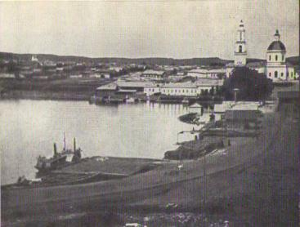
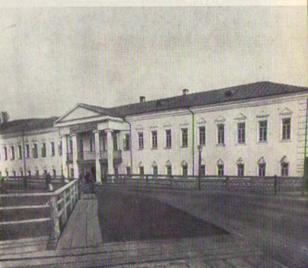
Тобольская гимназия,
в которой учился Д.И.Менделеев
Вид Тобольска

Slide 10
Д. И. Менделеев не смог поступить в Московский университет, так как по правилам тех времён выпускник гимназии мог поступить в университет только своего округа, а Тобольская гимназия относилась к Казанскому округу.
После трёхлетних хлопот Менделеев поступает в Петербурге (1850 г.) в Главный педагогический институт на физико-математический факультет

Slide 11
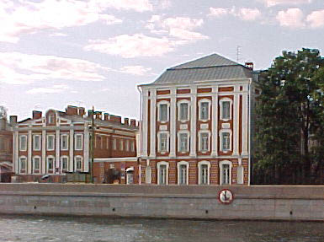
После окончания института Менделеев уезжает (как сказали бы в советское время — по распределению) в Крым. Затем следует работа в Одессе, а после защиты магистерской диссертации он получает звание приват-доцента в Петербургском университете

Slide 12
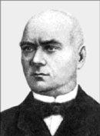
В 1859 году по рекомендации своего учителя - «дедушки русской химии» А. А. Воскресенского –
Д. И. Менделеев едет в заграничную командировку в Германию, Францию и Италию. После первых месяцев поездки Д. И. Менделеев решает остаться в Гейдельберге (Германия), где работали известные химики и существовала многочисленная русская колония
А. А. Воскресенский

Slide 13
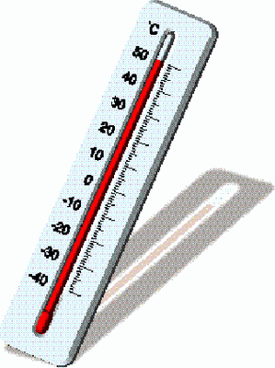
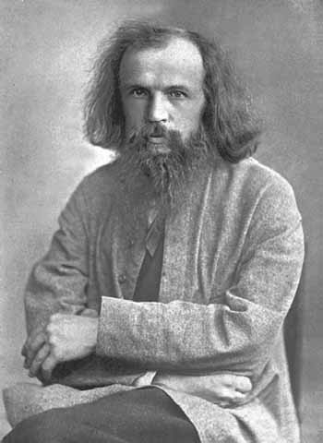
В Гейдельберге Д. И. Менделеев открыл температуру абсолютного кипения (через 10 лет получившую в работах Эндрюса название критической температуры), исследовал капиллярность — процесс, в котором проявляется действие сил сцепления, по которым, как считал Менделеев, можно судить о свойствах атомов, об их сходствах и различиях. Менделеев показал, что пар, нагретый до температуры абсолютного кипения, никаким повышением давления невозможно

Slide 14
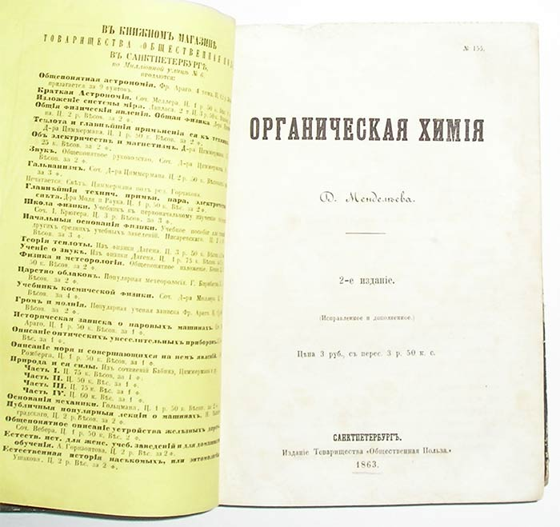
В 1861 году Д. И. Менделеев возвращается в Петербургский университет на кафедру органической химии, где пишет знаменитый учебник «Органическая химия», преподаёт во 2-м кадетском корпусе, Военно-инженерном училище и в Военно-инженерной академии и в институте инженеров путей сообщения

Slide 15
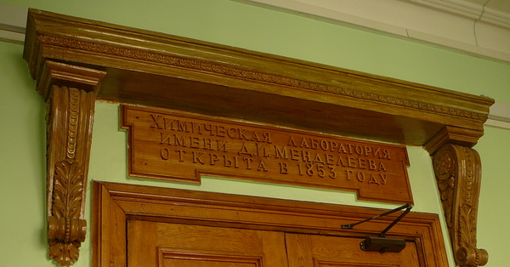
Д. И. Менделеев начал работу в институте путей сообщения 23 августа 1861 года. Он переоборудовал лабораторию, т.к. считал, что она предназначена не только для учебных целей, но и для научной работы. В 1864 году он покинул институт. Химическая лаборатория ПГУПСа с тех пор носит имя великого русского ученого Д. И. Менделеева.

Slide 16
Карьерный рост
В 1863 г. физико-математический факультет Петербургского университета избирает его профессором на кафедру технологии (утверждение состоялось, однако, в 1865 г.).
В 1864 г. Менделеев был избран профессором Петербургского технологического института.

Slide 17

В 1865 году Д. И. Менделеев защищает докторскую диссертацию «О соединении спирта с водой», в которой он изложил свою теорию растворов, в результате чего возникли слухи, что он нашёл секрет приготовления русской водки и что Менделеев якобы заработал огромные деньги, изготовляя поддельные французские вина для магазинов Елисеева.

Slide 18
На самом деле это только исторический анекдот. Водку изобрело русское правительство в то время, когда Менделееву было 9 лет от роду. В те времена акциз брали с градуса, его надо было измерять, а шкала измерений была не точной. Кроме того, оказывалось, что на пути от производителя к потребителям водка имело свойство снижать градусы. Тогда правительство издало указ, по которому водка должна была поступать к потребителю исключительно 40-градусной, минимум — 38-градусной. В противном случае участникам процесса грозила уголовная ответственность.
Но что является бесспорным фактом, так это то, что его измерения были положены в основу алкоголиметрии в Голландии, Германии, Австрии, России.

Slide 19
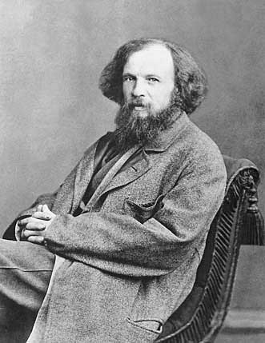
В 1869 году Д. И. Менделеев знакомит химиков со статьёй «Опыт системы элементов, основанной на их атомном весе и химическом сходстве» и докладывает эту работу на заседании только что созданного Русского химического общества. После дальнейшей доработки в 1871 году появилась его знаменитая статья «Периодический закон для химических элементов»

Slide 20
Существует предположение, что Д. И. Менделеев открыл свой Периодический закон во сне. Будто бы ему приснилась эта стройная система. Но каждый учёный, занимающийся каким-то исследованием, знает, что решение проблемы, над которой постоянно думаешь, может прийти в самый неожиданный момент и дневные раздумья не оставляют даже во сне.

Slide 21
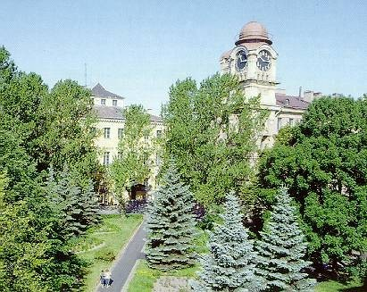
Музей метрологии им. Д. И. Менделеева в Петербурге
С 1892 года Д. И. Менделеев возглавляет Депо образцовых мер и весов (впоследствии - Главную палату мер и весов), став основоположником отечественной научной метрологии, без которой невозможна любая научная работа. Но начинать эту работу надо было с создания русской системы эталонов, осуществление этого проекта заняло у Д. И. Менделеева целых семь лет его жизни

Slide 22
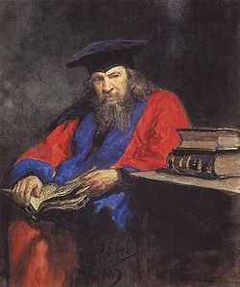
К апрелю 1894 года в первом приближении были готовы все прототипы, и министерство финансов командировало Д. И. Менделеева в Англию, где ему были оказаны все возможные почести, затем он снова, вместе с женой, был приглашён в Англию для прочтения «Фарадеевской лекции», а в Оксфорде ему была присуждена степень почётного доктора права

Slide 23
В 1895 году точность взвешивания в Палате достигла рекордной величины - тысячных долей миллиграмма при весе в один килограмм. Это значило, что при взвешивании одного миллиона рублей (золотых монет) погрешность составила бы одну десятую копейки.

Slide 24
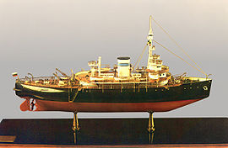
В 1901—1902 годах Д. И. Менделеев создал проект арктического экспедиционного ледокола. Учёным разработан высокоширотный «промышленный» морской путь, подразумевавший прохождение судов вблизи Северного полюса.

Slide 25
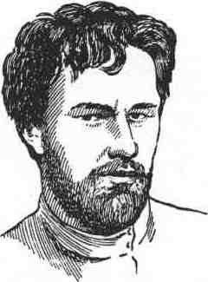
Огромное внимание уделял Д. И. Менделеев проблемам улучшения судоходства по внутренним водохранилищам России, этими же проблемами занимался и его сын - В. Д. Менделеев, написавший работу «Проект поднятия уровня Азовского моря запрудою Керченского пролива» (1899), что позволило бы «глубоко сидящим морским торговым кораблям входить (без перегрузки) в глубь нашего богатого Юго-Востока, а военным нашим судам - безопаснейшие порты», — писал Д. И. Менделее
В. Д. Менделеев

Slide 26
В соответствии с идеями Д. И. Менделеева в Петербурге был построен Морской опытный бассейн в Новой Голландии, в котором модель судна крепилась на державке и устанавливалась на подвижной тележке, двигающейся по специальным направляющим. В этом опытном бассейне будущий академик А. Н. Крылов вместе с адмиралом С. О. Макаровым изучал проблемы непотопляемости судов

Slide 27
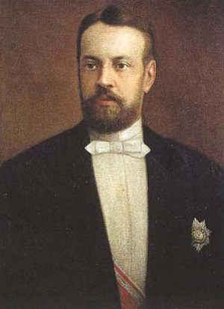
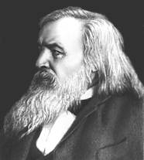
С. Витте
Он был ближайшим советником председателя кабинета министров Сергея Витте, который фактически направил Россию по пути государственного капитализма. И Менделеев в огромной степени способствовал этому развитию.
Менделеев был идеологом нефтяного дела в нашей стране. Его фраза "топить нефтью - это как жечь ассигнации" стала афоризмом. Он понял значение нефтехимии и убедил Витте построить в России первый нефтехимический завод

Slide 28
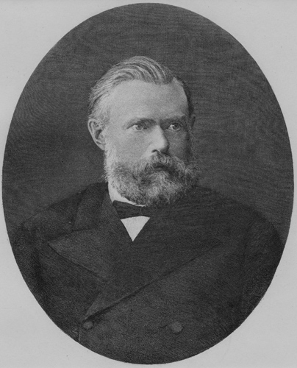
Д. И. Менделеев вступил в конфликт с братьями Нобелями, который длился на протяжении 1880-х годов, Людвиг Нобель пользуясь кризисом нефтяной промышленности, и стремясь к монополии на бакинскую нефть, на её добычу и перегонку, с этой целью спекулировал слухами о её истощении
Л. Нобель

Slide 29
Братья Нобели считали производство бензина и тяжёлые остатки от переработки нефти бесполезными отходами и уничтожались. И вот эти-то бросовые остатки Д. И. Менделеев предлагал превращать в масла, которые в три-четыре раза были дороже, чем керосин. Это могло нанести удар по нефтяной империи Нобелей, так как её российские конкуренты могли бы тогда успешно с ней соперничать, при гораздо меньших затратах. Во время этой полемики Д. И. Менделеева поддержал русский промышленник В. И. Рогозин, который в соответствии с рекомендациями учёного начал на построенном на Волге заводе полностью перерабатывать нефть, получая из неё кроме керосина смазочные масла хорошего качества.

Slide 30
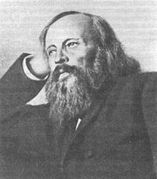
Д. И. Менделеев тогда же, проводя исследования состава нефти разных месторождений, разработал новый способ дробной её перегонки, позволявший добиться разделения смесей летучих веществ. Менделеев доказал необоснованность мнения об оскудении каспийских источников. Нефти (изучению состава и свойств, перегонке и другим вопросам, к этой теме относящимся) Д. И. Менделеев посвятил около 150-ти работ

Slide 31
В 1863 году Д. И. Менделеев даёт ценные рекомендации по транспортировке нефти. По мнению Менделеева, перекачка нефти и керосина по трубопроводам и перевозка по воде в наливных судах должны были резко сократить транспортные расходы. Существовавшая в то время в России система «откупного содержания», когда нефтяные участки отдавались на откуп на четыре года, приводила к варварскому использованию месторождений без установок дорогостоящего оборудования и внедрения технических новинок

Slide 32
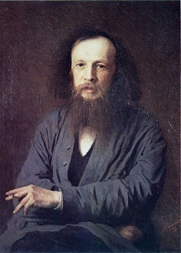
Под давлением Русского технического общества, которое поддержало все выводы
Д. И. Менделеева система откупов была отменена, а к 1891 году при организации перевозок нефти в соответствии с рекомендациями Д. И. Менделеева стоимость перевозок упала почти в три раза.

Slide 33
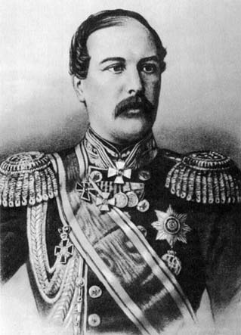
В 1868 году при Главном инженерном управлении Военного министерства была образована комиссия по воздухоплаванию во главе с крупным военным инженером генералом-адъютантом
Э. И. Тотлебеном - руководителем инженерных работ при обороне Севастополя, при осаде Плевны, автором ряда трудов по военно-инженерной технике. В составе этой комиссии находился Д. И. Менделеев.
Э. И. Тотлебеном

Slide 34
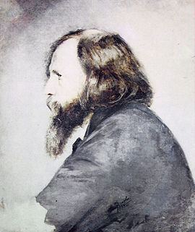
Уже в это время Д. И. Менделеев обладал непререкаемым авторитетом в области воздухоплавания и, предлагая Менделееву рассмотреть проект летательного аппарата А. Ф. Можайского. Тотлебен писал ему: «Предмет этот вам более знаком, чем другому лицу, и вы в течение нескольких лет посвятили много трудов и времени для обследования этого вопроса».

Slide 35
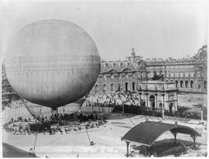
В 1875 году Менделеев разработал проект стратостата объёмом около 3600 м³ с герметической гондолой. Первый такой полёт в стратосферу осуществлён был О. Пикаром только в 1924 году. Д. И. Менделеев также спроектировал управляемый аэростат с двигателями.
В 1878 году учёный, находясь во Франции, совершил подъём на привязном аэростате А. Жиффара (на фр. — Henri Giffard).

Slide 36
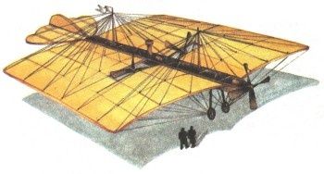
В 1877 году комиссия, рассмотрев представленный проект, приняла решение финансировать работы Можайского. В 1882 году с большим трудом самолёт был построен, и весной 1883 года впервые в истории воздухоплавания аппарат тяжелее воздуха оторвался от земли, но произошла авария. Через 20 лет самолёт братьев Райт продержался в воздухе 3 секунды, и считается, что именно они открыли новую эру воздухоплавания.

Slide 37
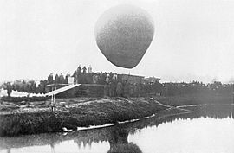
Д. И. Менделеев и сам принимает участие в освоении «воздушного океана». В 1887 году во время полного солнечного затмения он поднимается на воздушном шаре «Русский». Шар поднялся на высоту более трёх километров и, пройдя облака, дал возможность Д. И. Менделееву понаблюдать за полной фазой затмения.
При спуске возникли технические трудности: запуталась верёвка, идущая от газового клапана; пришлось Д. И. Менделееву взобраться на борт корзины, чтобы её распутать.

Slide 38
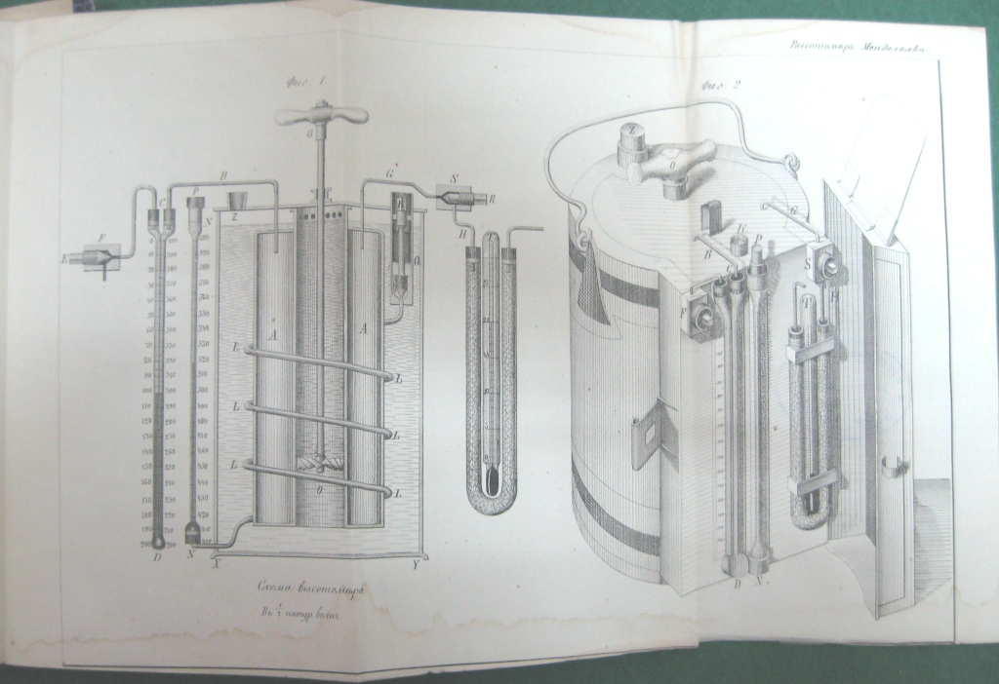
В 1876 году, исследуя упругость газов, Д. И. Менделеев изготовил чувствительный барометр, который он положил в основу высотомера, несколько образцов его было изготовлено и испытано офицерами генерального штаба, а вскоре было налажено их производство

Slide 39
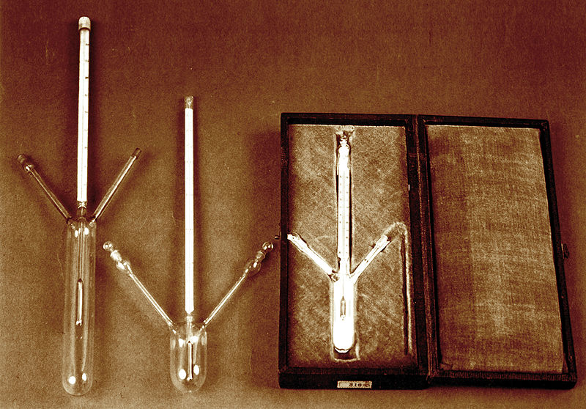
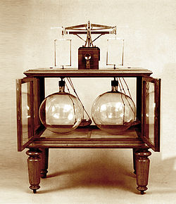
Весы для взвешивания газообразных и твёрдых веществ, созданные Менделеевым
Менделеев сконструировал пикнометр — прибор для определения плотности жидкости.

Slide 40
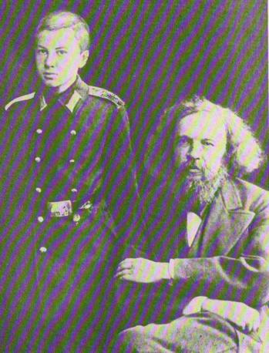
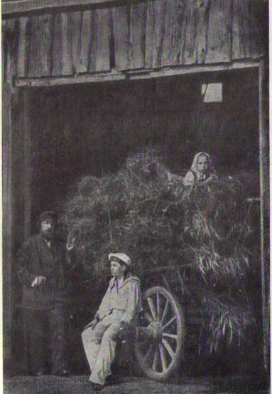
Менделеев с детьми Владимиром и Ольгой. Боблово
Менделеев с сыном Володей

Slide 41
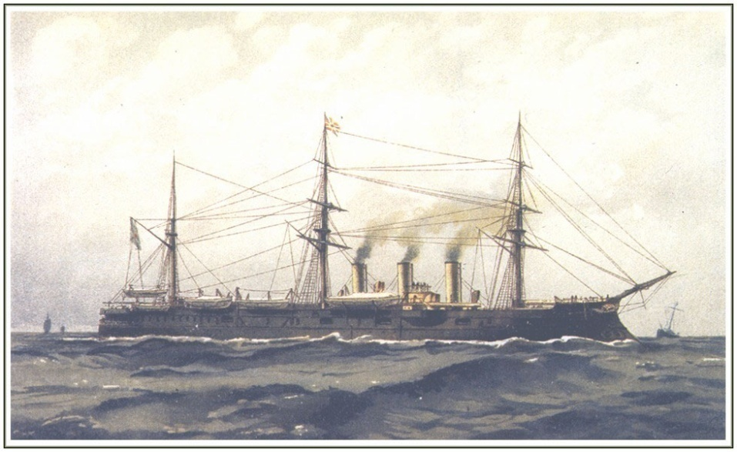
Старший сын Менделеева - Владимир стал флотским офицером. Он с отличием окончил Морской кадетский корпус, совершил плавание на фрегате «Память Азова» вдоль дальневосточных берегов Тихого океана. В 1898 году Владимир вышел в отставку и начал разрабатывать «Проект поднятия уровня Азовского моря запрудою Керченского пролива», но через несколько месяцев после этого скоропостижно скончался.

Slide 42
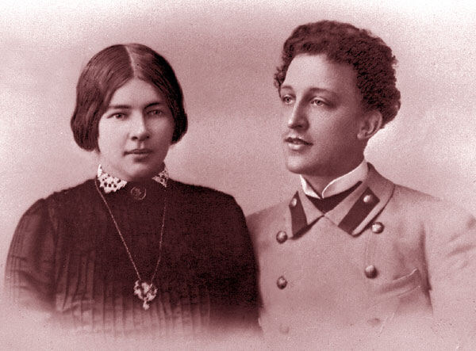
Дочь Менделеева Любовь Дмитриевна в 1903 году вышла за Александра Блока. Блок посвятил ей цикл стихотворений - «Стихи о Прекрасной Даме». Люба закончила Высшие женские курсы, играла в драматических кружках, в труппе В. Мейерхольда и в театре В. Комиссаржевской.

Slide 43
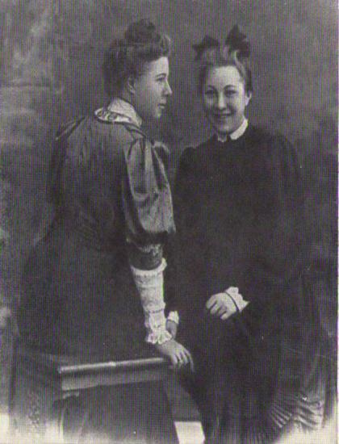
Дочь Д.И.Менделеева – Ольга Трирогова и его внучка Наташа

Slide 44
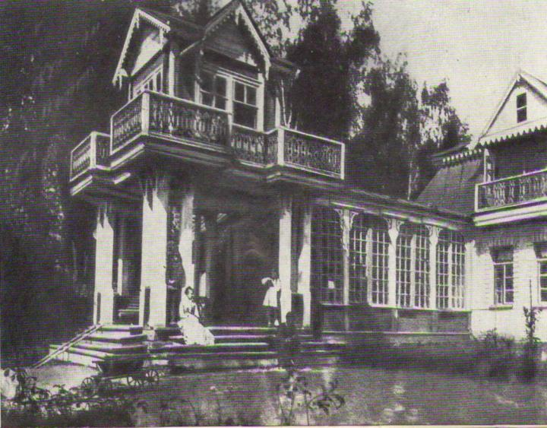
Дом Менделеева в Боблове

Slide 45
Любимым учеником Д. И. Менделеева был заведующий Морской научно-технической лабораторией профессор И. М. Чельцов, которому французы безуспешно предлагали один миллион франков за состав бездымного пироколлоидного пороха.

Slide 46
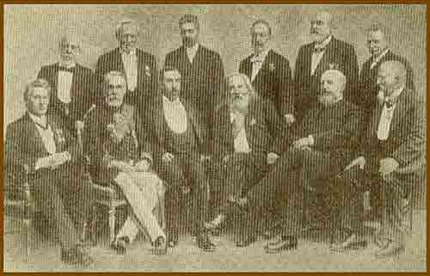
Менделеев среди ученых – участников юбилейного заседания Берлинской академии наук

Slide 47
Попытки систематизации элементов до Менделеева
Попытки классифицировать химические элементы были приняты многими учёными, но ни одна из них не оправдала себя и не может сравниться с таблицей Дмитрия Ивановича.

Slide 48
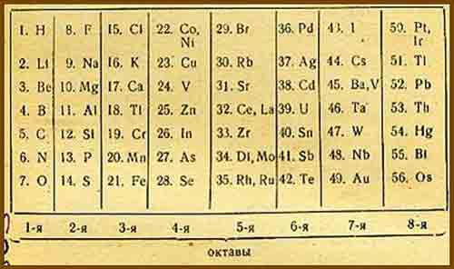
«Закон октав» Ньюлендса

Slide 49
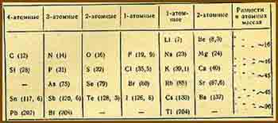
Часть таблицы элементов
Л. Мейера

Slide 50
Создание Менделеевым периодической системы элементов.
Менделееву было известно 63 элемента, и он начинает раскладывать свой «карточный пасьянс».
Он многократно переставляет карточки по отношению друг к другу, подбирает из них ряды сходных элементов.
Он обнаруживает, что распределение элементов по их атомной массе не только не противоречит их сходству, а, наоборот, прямо на него указывает.

Slide 51
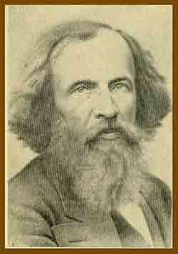
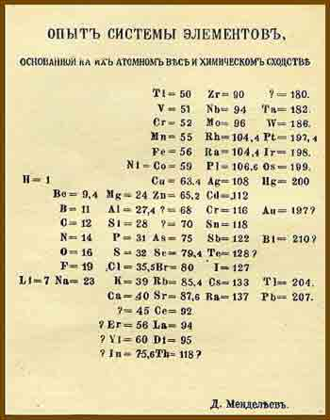
Первый вариант системы элементов Менделеева
Открытие периодического закона (1869

Slide 52
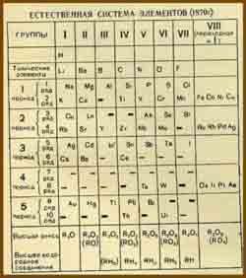
Второй вариант системы элементов Менделеева
«Основы химии» (1869-71)

Slide 53
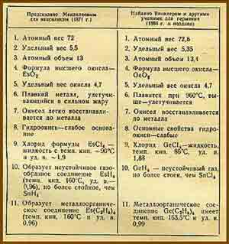
Точность Менделеева

Slide 54
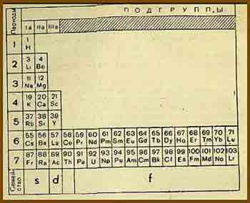
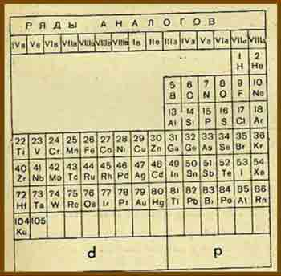
Периодическая система элементов
(длинная форма)

Slide 55
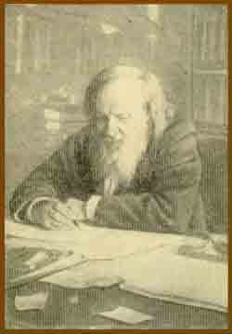
Менделеев скончался 20 января 1907 г. от воспаления легких.
Его похороны, принятые на счет государства, были настоящим национальным трауром.

Slide 56
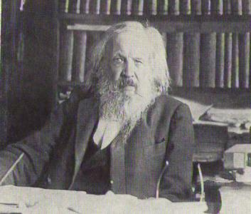
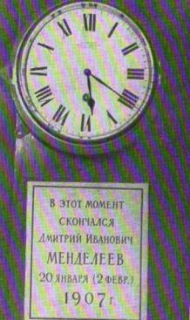
Часы, остановленные в момент смерти Д.Менделеева
Один из последних портретов Д.Менделеева

Slide 57


Могила Д.И.Менделеева на Волковом кладбище

Slide 58

Д. И. Менделеев был членом более 90 академий наук, научных обществ, университетов разных стран. Имя Менделеева носит химический элемент № 101 (менделеевий), подводный горный хребет и кратер на обратной стороне Луны, ряд учебных заведений и научных институтов. В 1962 г. АН СССР учредила премию и Золотую медаль им. Менделеева за лучшие работы по химии и химической технологии, в 1964 г. имя Менделеева было занесено на доску почета Бриджпортского университета в США наряду с именами Эвклида, Архимеда, Н. Коперника, Г. Галилея, И. Ньютона, А. Лавуазье.

